Slide 1


Основи на CSS
Основни компоненти на CSS
Проект "Отворено учебно съдържание по програмиране и ИТ", СофтУни Фондация
Курс "Информационни технологии"
https://github.com/BG-IT-Edu
Софтуерни и хардуерни науки

Slide 2
Съдържание
​CSS
Въведение и роля
​​Основни компоненти на CSS
Селектори, свойства, коментари
​​Добри практики при работа със CSS
Начини за добавяне на CSS
​​​​​​Пример: Стилизиране на уеб страница
2
Notes:
2

Slide 3

CSS
Въведение и роля
Notes:
3

Slide 4

CSS
CSS (Cascading Style Sheets) е език за стилове
Използва се за оформление и дизайн на уеб страници
Определя цветове, шрифтове, разположение и външен вид

Slide 5

Роля на CSS
Оформя визуално HTML съдържанието
Разделя съдържание от дизайн
Позволява създаване на красиви и подредени уеб страници
Работи съвместно с HTML и JavaScript

Slide 6

Основни компоненти на CSS
Селектори, свойства, коментари
Notes:
6

Slide 7

Селектори
Използват се за избиране на HTML елементи
Указват на кои елементи ще се приложи стилът
Един CSS файл може да съдържа много селектори

Slide 8
Основни видове селектори
По елемент
Избира всички елементи от даден тип
По клас
Избира елементи с даден клас
По id
Избира един уникален елемент
p { color: blue; }
.text { color: green; }
#title { color: red; }

Slide 9

Свойства (1)
Определят как ще изглежда елементът
Описват визуалните характеристики (цвят, размер, отстояние и др.)
Всяко свойство има стойност
Един елемент може да има много свойства

Slide 10
Свойства (2)
Цвят на текст
Цвят на фон
color: red;
background-color: yellow;
font-size: 20px;
margin: 10px;
padding: 5px;
Размер на текст
Външно отстояние
Вътрешно отстояние

Slide 11
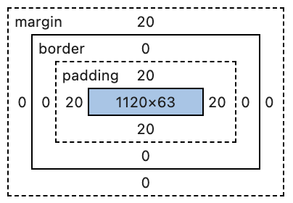
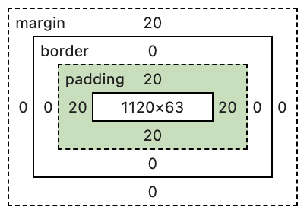
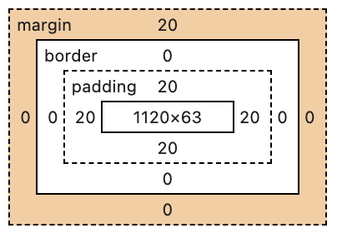
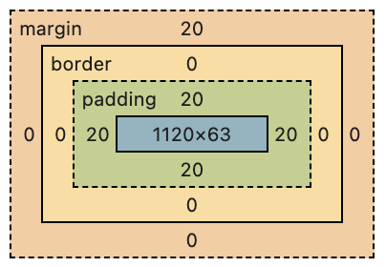
Разстояния в CSS
Създават пространство между елементите и съдържанието
Отстояние извън елемента
Отстояние около съдържанието
Съдържание

Slide 12
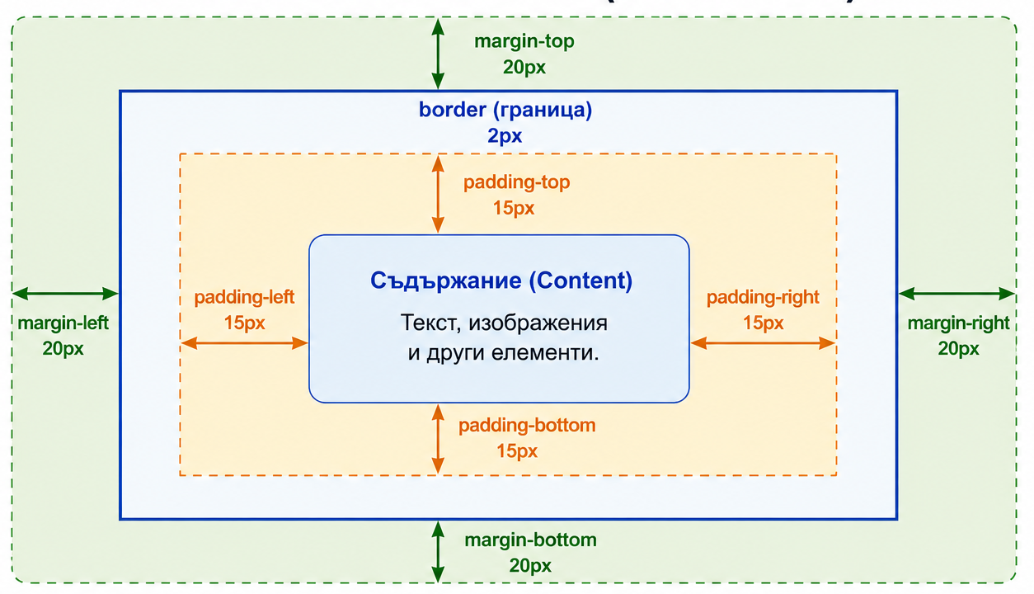
Разстояния в CSS – Визуален пример

Slide 13
Коментари
/* */
Използват се за добавяне на бележки в кода
Не се изпълняват от браузъра
/* Това е коментар */

Slide 14
Селектори, свойства и стойности
Селекторът избира елемента
Свойството казва какво да се промени
Стойността показва как точно да изглежда
/* Това е коментар */
p {
color: red;
}
Селектор
Свойство
Стойност

Slide 15

Добри практики при работа със CSS
Начини за добавяне на CSS
Notes:
15

Slide 16
Начини за добавяне на CSS (1)
Вграден стил (Inline CSS)
Добавя се директно в HTML елемента
Вътрешен стил (Internal CSS)
Добавя се в <style> таг в <head>
Използва се за малки проекти
<p style="color: red;">Текст</p>
<style>
p { color: red; }
</style>

Slide 17
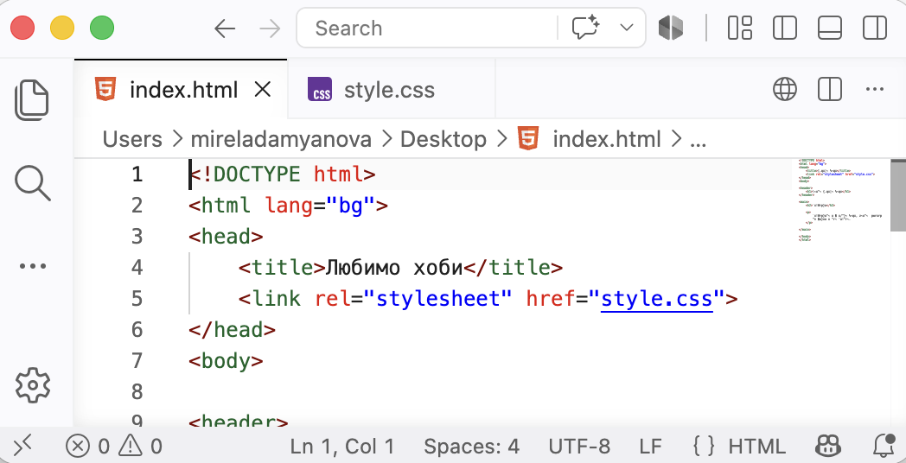
Начини за добавяне на CSS (2)
Външен стил (External CSS)
CSS е в отделен файл с разширение ".css"
Свързва се с HTML чрез <link>
Добавя се в <head> частта
<link rel="stylesheet" href="style.css">

Slide 18

Добри практики при добавяне на CSS
Добра практика е използването на външен CSS (external CSS)
Кодът е по-подреден
Лесно се поддържа
Използва се за много страници
Разделя структура (HTML) от дизайн (CSS)

Slide 19

Добри практики при работа със CSS
Използвайте външен CSS файл (external CSS)
Пишете четим и подреден код
Използвайте класове вместо id за стилизиране
Групирайте свързани стилове
Избягвайте дублиране на код
Използвайте смислени имена на класове (напр. .header, .card)

Slide 20

Пример
Стилизиране на уеб страница
Notes:
20

Slide 21
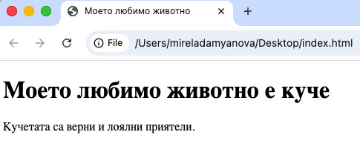
Стилизиране на уеб страница
Нека стилизираме уеб страница по избор
За примера ще използваме уеб страницата от упражнението от 9 урок

Slide 22
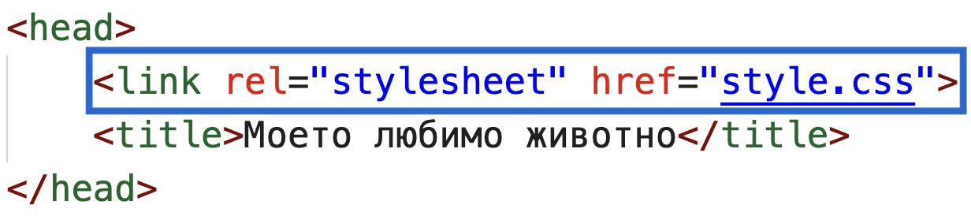
Създаване на CSS файл
Отваряме текстов редактор по избор, напр. VS Code
Създаваме в директорията на уеб страницата нов файл с разширение .css, напр. "style.css"
Отваряме също и HTML файла и добавяме външния стил в <head>

Slide 23
Стилизиране на body
Започваме да добавяме стиловете
Стилизираме <body>
/* Основни стилове за страницата */ body { font-family: Arial, sans-serif; margin: 20px; background-color: #f5f5f5; }
Шрифт
Отстояние около страницата
Цвят на фон

Slide 24
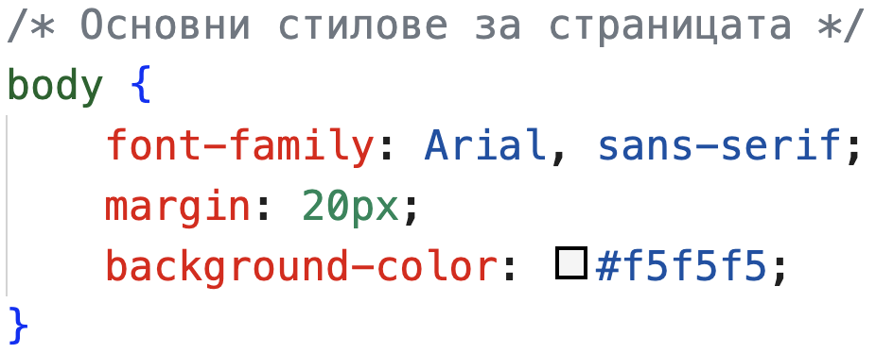

Стилизиране на body – Резултат
Обновяваме HTML уеб страницата

Slide 25
Стилизиране на header
Стилизираме <header>
/* Горна част на страницата */
header {
background-color: #4CAF50;
color: white;
padding: 20px;
text-align: center;
}
Цвят на текста
Вътрешно отстояние
Подравняване на текста

Slide 26
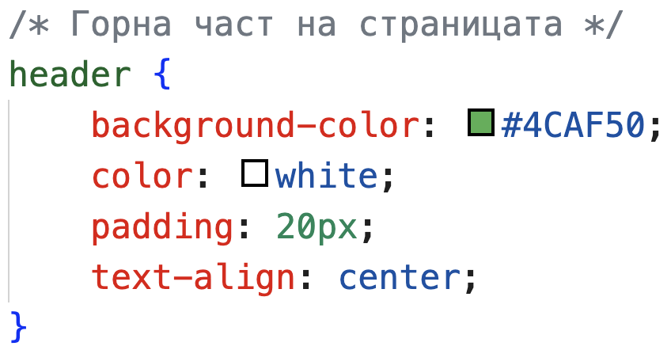

Стилизиране на header – Резултат

Slide 27
Стилизиране на main
Стилизираме <main>
/* Основно съдържание */
main {
background-color: white;
padding: 20px;
margin-top: 20px;
border-radius: 10px;
}
Отстояние над елемента
Заобляне на ъглите

Slide 28
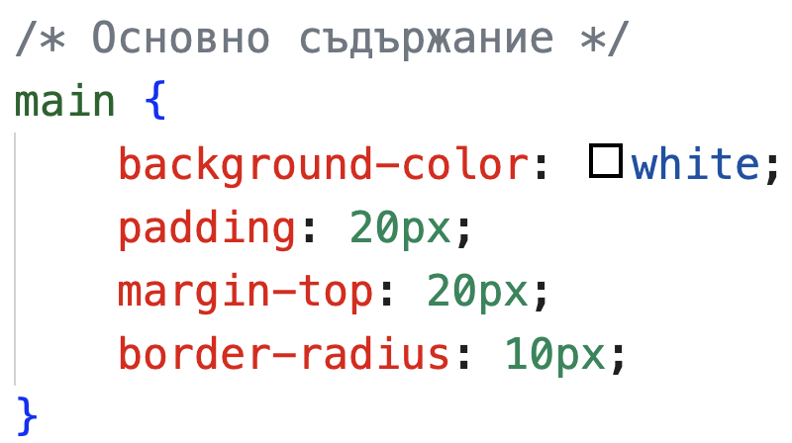
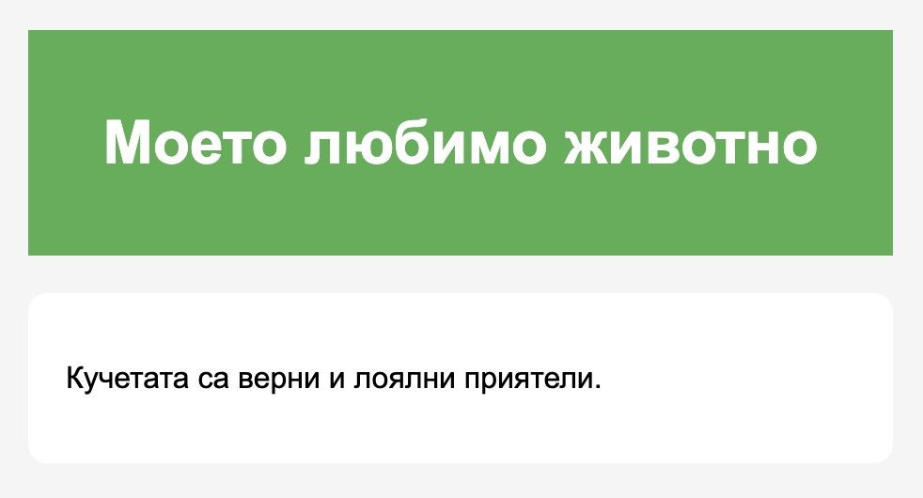
Стилизиране на main – Резултат

Slide 29
Стилизиране на текст
Стилизираме <h1> и <p>
/* Заглавие */
h1 {
margin: 0;
}
/* Параграф */
p {
font-size: 18px;
line-height: 1.5;
}
Премахва външното отстояние
Отстояние между редовете
Размер на текста

Slide 30
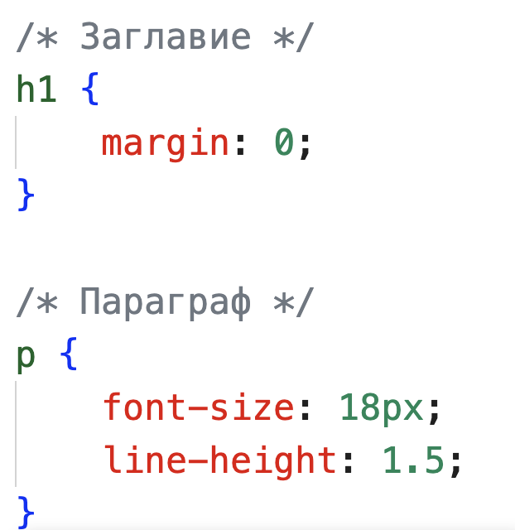
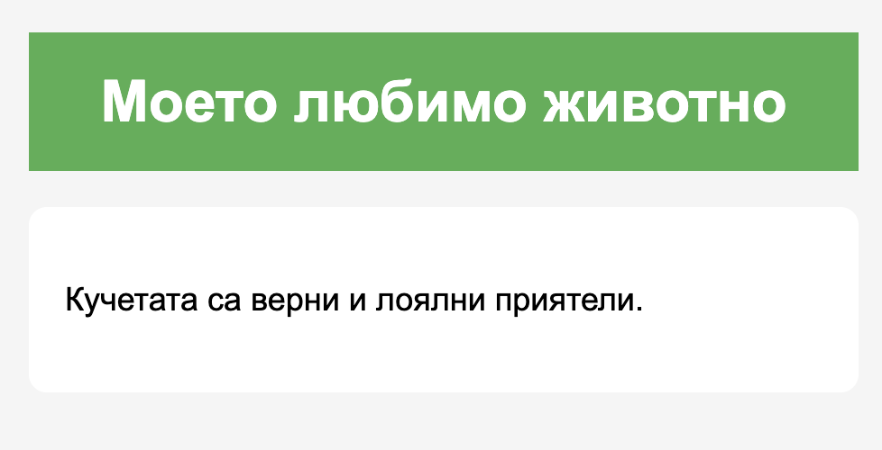
Стилизиране на текст – Резултат

Slide 31
Обобщение
CSS == език за оформление и дизайн на уеб страници
Селектор – избира елемент
Свойство – казва какво да се промени
Стойност – определя как ще изглежда елементът
Margin == външно отстояние
Padding == вътрешно отстояние
Добра практика е да се използва външен CSS файл
Notes:
31

Slide 32
Въпроси?
Проект "Отворено учебно съдържание по програмиране и ИТ", СофтУни Фондация (лиценз CC-BY-NC-SA)
Notes:
32

Slide 33


Лиценз
Този курс (презентации, примери, демонстрационен код, упражнения, домашни, видео и други активи) представлява свободно учебно съдържание и се разпространява под свободен лиценз CC-BY-NC-SA
Проект "Отворено учебно съдържание по програмиране и ИТ" към Фондация "Софтуерен университет":
https://github.com/BG-IT-Edu
Notes:
33

